Slide 1


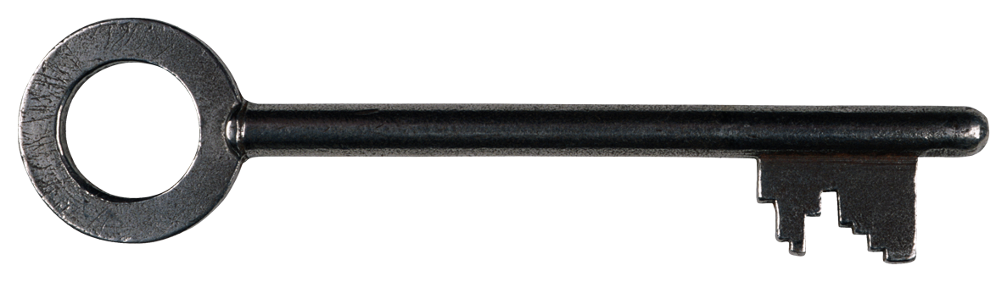


STANOVI I POSLOVNI PROSTORI u vlasništvu i/ili suvlasništvu
Republike Hrvatske koji se nalaze na području
Grada Rijeke
Vladimir Benac
Pročelnik
Grad Rijeka, Odjel gradske uprave za gospodarenje imovinom

Slide 2
STANJE
NEKOLIKO TVRDNJI KOJE OPISUJU DJELIĆ PROBLEMA
“neriješen” status stanara u nacionaliziranim i konfisciranim stanovima
“neriješen” status zaštićenih najmopromaca
“neuređen” sustav najamnog stanovanja
nedovoljan broj najamnih (socijalnih) stanova
prazni državni stanovi
zapuštene stambene zgrade
prazni i zapušteni poslovni prostori u centru grada
“dvostruko” fakturiranje zakupnine
Grad Rijeka, Odjel gradske uprave za gospodarenje imovinom

Slide 3
CILJEVI
OSIGURATI POTREBAN BROJ NAJAMNIH (SOCIJALNIH) STANOVA KROZ FINANCIJSKI ODRŽIVI MODEL GRADNJE I ODRŽAVANJA JAVNOG STAMBENOG FONDA
zadovoljenje potreba građana za najamnim stanovanjem
rješavanje statusa stanara u nacionaliziranim i konfisciranim stanovima
rješavanje statusa zaštićenih najmoprimaca u privatnim stanovima
uređenje zapuštenih stambenih i stambeno-poslovnih zgrada
stavljanje praznih državnih stanova u funkciju najamnog stanovanja
stavljanje praznih i zapuštenih poslovnih prostora (prvenstveno u centru grada) u funkciju
rješavanje otvorenih pitanja u vlasničkim odnosima između RH i JLS
Grad Rijeka, Odjel gradske uprave za gospodarenje imovinom

Slide 4
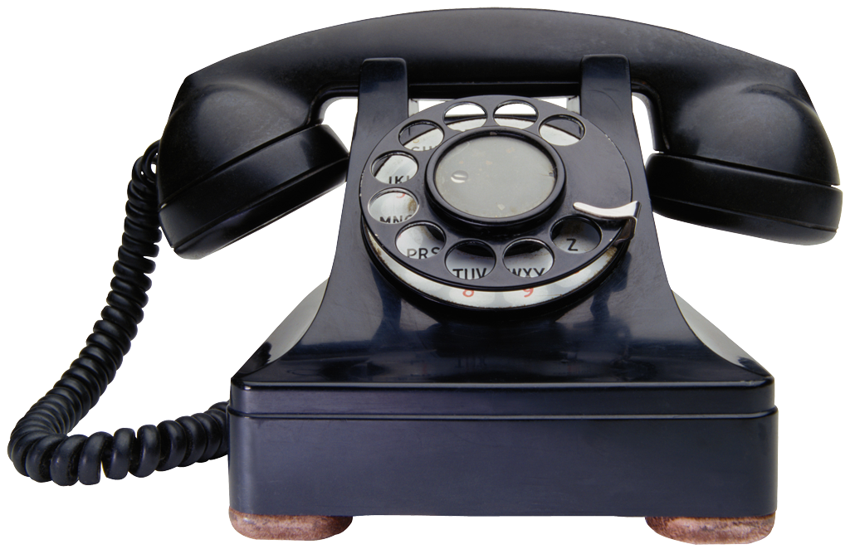
OČEKUJEMO OD RH
aktivno uključivanje RH u rješavanje opisanog stanja
  konkretna politika koja će omogućiti učinkovito upravljanje stambenim fondom kojim raspolaže javni sektor (i gradovi i RH),
O STANOVIMA SE NE MOŽE GOVORITI SAMO KAO O IMOVINI BEZ ULAŽENJA U PROBLEMATIKU SVIH OTVORENIH PITANJA NAJAMNOG STANOVANJA
aktivna uloga DUUDI-ja ne samo kao službe koja zaprima zahtjeve i rješava ih već kao službe koja detektira probleme i samoinicijativno inicira njihovo rješavanje
  konkretne procedure (uredbne, naputci, postupanje),
  sposobna (adekvatno kapacitirana) administracija,
NIJE PITANJE DA LI SMO PODNIJELI ZAHTJEV I DA LI NAM FALI JEDAN PAPIR VEĆ JE PITANJE DA SMO RIJEŠILI PROBLEM!
Grad Rijeka, Odjel gradske uprave za gospodarenje imovinom

Slide 5
MOLIMO DUUDI
konkretno, odmah bez odlaganja:
  ”riješiti” problem “dvostrukog” fakturiranja zakupnine uvažavajući Zakon o zakupu poslovnog prostora (vlasnik nije automatski zakupodavac)
  ZAKUPCI SE NALAZE U SITUACIJI DA DOBIVAJU RAČUNE OD GRADA TEMELJEM VAŽEĆIH UGOVORA O ZAKUPU TE OD RH TEMELJEM UPISANOG VLASNIŠTVA
  kada se radi o prostorima koji su prešli u vlasništvo RH po bilo kojoj drugoj osnovi osim temeljem članka 77. Zakona o naknadi…
  Grad nema osnova za RASKID ugovora, a takvi ugovori se ne raskidaju po sili zakona, dakle važeći su! Zakon ovdje štiti zakupnika!
  Ukoliko bi Grad ugovore ipak uspio raskinuti slijedom činjenice da više nije vlasnik prostora, zakupci bi se našli u situaciji da koriste prostor bez valjane pravne osnove I bez prava i obveza koje im po Zakonu i ugovoru pripadaju
  DA BI MOGLA ISPOSTAVITI RAČUN ZA ZAKUPNINU RH MORA STUPITI U PRAVA I OBVEZE ZAKUPODAVCA TEMELJEM VAŽEĆEG UGOVORA O ZAKUPU
  OVO SE NE MOŽE RIJEŠITI BEZ DOGOVORA GRADA I RH I SKLAPANJA ANEX-a
  kada se radi o utvrđenju vlasništva temeljem članka 77., praksa dokazuje da zakon nije uvijek moguće dosljedno provesti, naime često se događa da o upisu vlasništva RH i Grad i DUUDI saznaju godinama nakon donošenja pravomoćnog rješenja. Potrebno je dogovorno riješiti sve ovakve situacije “DANOM SAZNANJA, A NE DANOM PRAVOMOĆNOSTI RJEŠENJA”
Grad Rijeka, Odjel gradske uprave za gospodarenje imovinom

Slide 6
MOLIMO DUUDI
konkretno, odmah bez odlaganja:
  ”riješiti” problem upravljanja nacionaliziranim i konfisciranim stanovima (predstavljaju državnu imovinu, Grad ne upravlja s njima, nisu se prodavali po stanarskom pravu…)
  GRAD EVIDENTIRA JOŠ CCA 192 NACIONALIZIRANA I 144 KONFISCIRANA STANA
  A OSIM NEDEFINIRANOG STATUSA STANARA U OVIM STANOVIMA
POSTOJI I PROBLEM NEODRŽAVANJA ZGRADA KOJE SU DERUTNE USLIJED NERIJEŠENOG PRAVNOG STATUSA.
  Potrebno je BEZ ODLAGANJA definirati pitanje upravljanja kako bi mogao utjecati na rješavanje statusa korisnika i stanje objekata i sigurnost ljudi u tim objektima.
  Ukupno: 192 nacionalizirana stana
  59 u najmu
  133 ne plaća ništa
  Konfiscirani: 144
  - 28 u najmu
  - 116 ne plaća ništa
  Evidentiramo prema informacijama “s terena” veći broj praznih stanova, uglavnom devastiranih
Grad Rijeka, Odjel gradske uprave za gospodarenje imovinom

Slide 7
PREDLAŽEMO RH
konkretno, strateški:
  urediti sva otvorena pitanja iz područja najamnog stanovanja (održivi model gradnje i održavanja najamnog stambenog fonda, upravljanje zajedničkim dijelovima zgrada u većinskom vlasništvu RH i JLS, zaštićeni najmoprimci, stanari u nacionaliziranim i konfosciranim stanovima itd.)
  definirati odnos centralne države i lokalne samouprave u upravljanju stambenim fondom (čiji će posao biti da gradi, održava i daje u najam “socijalne” stanove, a da zgrade budu održavane, stanovi funkcionalni i osigurani u dovoljnom broju, potrebe građana zadovoljene)
  osvjestiti funkciju upravljanja fondom poslovnih prostora kao sredstvo poticanja gospodarstva i zadovoljavanja potreba građana na nekom području (a ne samo kao generator proračunskih prihoda) - POSLOVNI PROSTORI NISU SAMO DUĆANI NA KORZU, TO SU I PROSTORI ZA UDRUGE, SPORTSKE KLUBOVE, PRIVATNE VRTIĆE, MALE OBRTNIKE, KLUBOVE PENZIONERA, POLITIČKE STRANKE…
GRAD RIJEKA SMATRA DA JEDINICE LOKALNE SAMOUPRAVE MOGU BITI OPERATIVNIJE U UPRAVLJANJU JAVNIM STAMBENIM FONDOM ZA NAJAMNO STANOVANJE, KAO I U UPRAVLJANJU FONDOM POSLOVNIH PROSTORA
  prenijeti upravljanje javnim stambenim fondom za najamno (socijalno) stanovanje (neovisno o utvrđenom vlasništvu RH) jedinicama lokalne samouprave
  prenijeti upravljanje fondom poslovnih prostora (neovisno o utvrđenom vlasništvu RH) jedinicama lokalne samouprave
  u cilju boljeg operativnog funkcioniranja, razvrgnuti suvlasništva isplatom ili zamjenom,
KAO KONAČNO RJEŠENJE, PRENIJETI VLASNIŠTVO JAVNOG STAMBENOG FONDA ZA NAJAMNO STANOVANJE SA RH NA JLS
Grad Rijeka, Odjel gradske uprave za gospodarenje imovinom

Slide 8
ZAŠTO GRAD, A NE RH?
USTAVNI OKVIR:
  briga o STANOVANJU i uređenju naselja IZVORNA je funkcija i ovlast lokalne samouprave
POVIJESNI PRAVNI OKVIR:
  Kako je RH postala vlasnik stanova i poslovnih prostora
  kako je Grad postao vlasnik stanova i poslovnih prostora
ORGANIZACIJSKI OKVIR:
  Da bi bila učinkovita u upravljanju stambenim fondom i fondom poslovnih prostora RH treba infrastrukturu koju JLS već posjeduju (Grad Rijeka uspješno upravlja s cca 2000 stanova i 2000 poslovnih prostora)
ISKUSTVA U UPRAVLJANJU:
Grad Rijeka, Odjel gradske uprave za gospodarenje imovinom

Slide 9
ODAKLE RH
STANOVI?
“PODRŽAVLJANJEM” DRUŠTVENOG VLASNIŠTVA
na temelju članka 49. Zakona o upravljanju državnom imovinom, u odnosu na stanove koje bivša društvena poduzeća nisu procijenila ni unijela u vrijednost svog temeljnog kapitala u postupku pretvorbe po Zakonu o pretvorbi društvenih poduzeća, već su ih prenijela na fondove u stambenom i komunalnom gospodarstvu, a koje nositelji stanarskog prava nisu otkupili temeljem Zakona o prodaji stanova na kojima postoji stanarsko pravo;
na temelju pravomoćnih rješenja upravnog tijela, temeljem članka 77. Zakona o naknadi, u slučajevima kada zahtjev za naknadu nije bio podnesen ili je podnositelj zahtjeva pravomoćno odbijen, bez obzira na stanje upisa u zemljišnim knjigama;
Grad Rijeka, Odjel gradske uprave za gospodarenje imovinom

Slide 10
ODAKLE RH
POSLOVNI PROSTORI?
“PODRŽAVLJANJEM” DRUŠTVENOG VLASNIŠTVA
uknjižbom u zemljišnu knjigu u odnosu na nekretnine na kojima je bilo uknjiženo društveno vlasništvo ili općenarodna imovina bez upisanog titulara korištenja ili društveno vlasništvo s pravom korištenja ex društvenog poduzeća koje nekretninu nije unijelo u temeljni kapital;
na temelju pravomoćnih rješenja upravnog tijela, temeljem članka 77. Zakona o naknadi, u slučajevima kada zahtjev za naknadu nije bio podnesen ili je podnositelj zahtjeva pravomoćno odbijen, bez obzira na stanje upisa u zemljišnim knjigama;
Grad Rijeka, Odjel gradske uprave za gospodarenje imovinom

Slide 11
ODAKLE GRADOVIMA STANOVI
I POSLOVNI PROSTORI?
Grad Rijeka je po svojim pravnim prednicima stekao pravo upravljanja i raspolaganja stanovima i poslovnim prostorima koji su ranijim vlasnicima oduzeti temeljem akata o nacionalizaciji ili konfiskaciji, sukladno Zakonu o vlasništvu na dijelovima zgrada iz 1959. godine.
Grad Rijeka je od bivše Općine Rijeka preuzeo nekretnine (stambeni i poslovni fond), pokretnine, financijska sredstva, te prava i obveze temeljem članka 67. i 87. Zakona o lokalnoj upravi i samoupravi iz 1992. godine, sklapanjem Sporazuma o preuzimanju imovine bivše Općine Rijeka i sklapanjem Sporazuma o podjeli komunalne imovine bivše Općine Rijeka, sve od 16. studenog 1993. godine.
Grad Rijeka stekao je u vlasništvo stanove kojima su raspolagala komunalna društva čiji je jedini osnivač bio Grad Rijeka
REPUBLIKA HRVATSKA NIJE SE NIGDJE I NIKADA POJAVLJIVALA NITI KAO KORISNIK NITI KAO RASPOLAGATELJ NEKRETNINAMA, JER SU NEKRETNINE PRIJE STUPANJA NA SNAGU ZAKONA O NAKNADI ZA IMOVINU ODUZETU ZA VRIJEME JUGOSLAVENSKE KOMUNISTIČKE VLADAVINE ČINILE IMOVINU GRADA ODNOSNO NJEGOVIH PREDNIKA!
Grad Rijeka, Odjel gradske uprave za gospodarenje imovinom

Slide 12
KAKO SE RH ORGANIZIRALA
ZA UPRAVLJANJE STAMBENIM FONDOM
ZA NAJAMNO (SOCIJALNO) STANOVANJE I
FONDOM POSLOVNIH PROSTORA?
Čut ćemo kroz izlaganja predstavnika Državnog ureda za upravljanje državnom imovinom
Grad Rijeka, Odjel gradske uprave za gospodarenje imovinom

Slide 13
KAKO SE GRAD ORGANIZIRAO
ZA UPRAVLJANJE STAMBENIM FONDOM ZA NAJAMNO (SOCIJALNO) STANOVANJE I FONDOM POSLOVNIH PROSTORA?
Odjel za gospodarenje imovinom (50 službenika):
  Direkcija za upravljanje objektima stambene namjene
  Direkcija za upravljanje objektima poslovne namjene
  Direkcija za gradnju i održavanje
  Direkcija za pravne i imovinske poslove
Agencija za društveno poticanu stanogradnju Grada Rijeke
Infrastruktura, službenici, akti, procedure, liste, sredstva, dugogodišnje iskustvo…
VLASNIŠTVO JE ODGOVORNOST!
Grad Rijeka, Odjel gradske uprave za gospodarenje imovinom

Slide 14
ISKUSTVA U UPRAVLJANJU
STANOVI KOJIMA UPRAVLJA GRAD RIJEKA
Grad Rijeka već dugi niz godina stambeno pitanje građana rješava putem reda prvenstva listi za dodjelu stanova koje se formiraju na bazi socijalnih uvjeta, a sve u svrhu da se stambeno riješi onaj dio populacije koji to pitanje nije u mogućnosti riješiti samostalno
tako je i trenutno važeća lista za davanje stanova u najam na kojoj se unatoč vrlo strogim kriterijima nalazi gotovo 1000 ljudi
putem programa POS-a grade se stanovi na najam i stanovi za prodaju
neprestano tražimo načine za daljnju gradnju svjesti potreba naših građana
Grad Rijeka, Odjel gradske uprave za gospodarenje imovinom

Slide 15
ISKUSTVA U UPRAVLJANJU
PROSTORI KOJIMA UPRAVLJA GRAD RIJEKA
Poslovnim prostorima Grad Rijeka upravlja sukladno Zakonu o zakupu i kupoprodaji poslovnog prostora te svojim općim aktima, Odlukom o zakupu poslovnog prostora, Odlukom o uvjetima i postupku javnog natječaja za davanje u zakup poslovnog prostora te Pravilnikom o utvrđivanju zakupnine i djelatnosti u poslovnom prostoru.
  Slobodni poslovni prostori daju se u zakup putem javnog natječaja, osim u slučaju iz članka 6. stavka 3. Zakona o zakupu i kupoprodaji poslovnog prostora.
  Javni natječaj se provodi putem licitacije.
  Javni natječaji objavljuju se u pravilu svaka dva mjeseca.
Upravljanje nekretninama obuhvaća složene sustavne i koordinirane aktivnosti i prakse kojima se organizira optimalno i održivo upravljanje poslovnim prostorom:
  kod davanja u zakup poslovnih prostora uzimaju se u obzir iskazan interes i potrebe za poslovnim prostorima na području grada, opće (pogoršano) stanje u gospodarskom okruženju radi poticanja gospodarske aktivnosti i zapošljavanja
  tijekom zakupnog odnosa vodi se konstantna briga oko provedbe i ispunjavanja ugovornih obveza, praćenje plaćanja zakupnine i drugih troškova koji terete poslovni prostor, operativno i poslovno izvještavanje ugovora
  trajna briga oko održavanja i uređenja poslovnog prostora na način da isti bude osposobljen za normalno funkcioniranje za utvrđenu djelatnost
  koordinacija s ostalim suvlasnicima zgrade u kojoj se poslovni prostor nalazi i upravljanje zajedničkim troškovima.
Grad Rijeka, Odjel gradske uprave za gospodarenje imovinom

Slide 16
ISKUSTVA U UPRAVLJANJU
PROSTOR KOJIM UPRAVLJA RH
Strategijom je utvrđeno da je temeljni cilj upravljanja imovinom u vlasništvu Republike Hrvatske učinkovito upravljati svim oblicima imovine prema načelu »dobroga gospodara«, što podrazumijeva doprinos fiskalnoj konsolidaciji i dugoročnoj stabilnosti javnih financija i kvalitetnog pružanja javnih usluga. Pri tome se moraju ostvarivati principi mjerljivosti rezultata.
Grad Rijeka, Odjel gradske uprave za gospodarenje imovinom

Slide 17
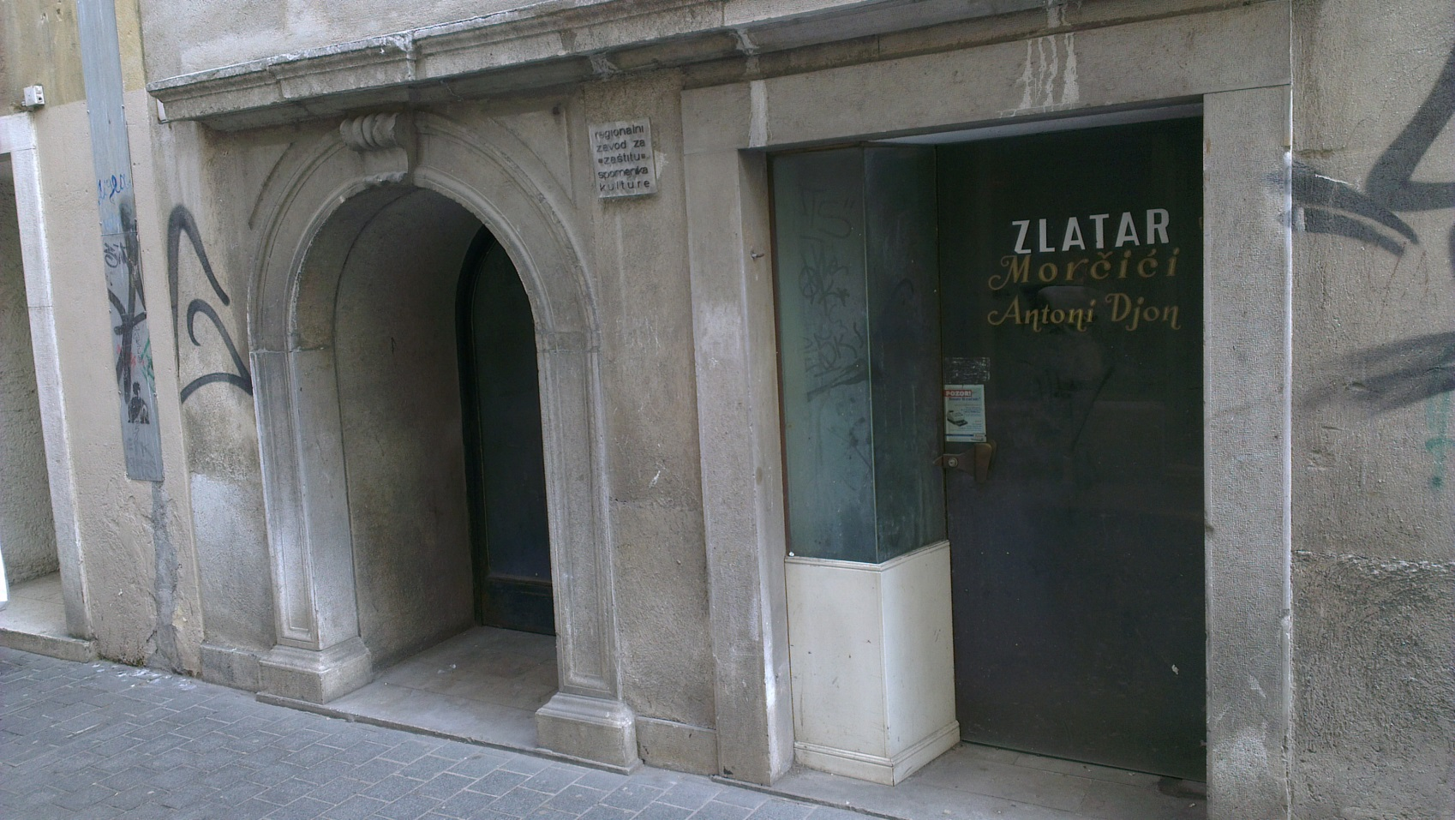
ISKUSTVA U UPRAVLJANJU
PROSTOR KOJIM UPRAVLJA RH
Grad Rijeka, Odjel gradske uprave za gospodarenje imovinom

Slide 18
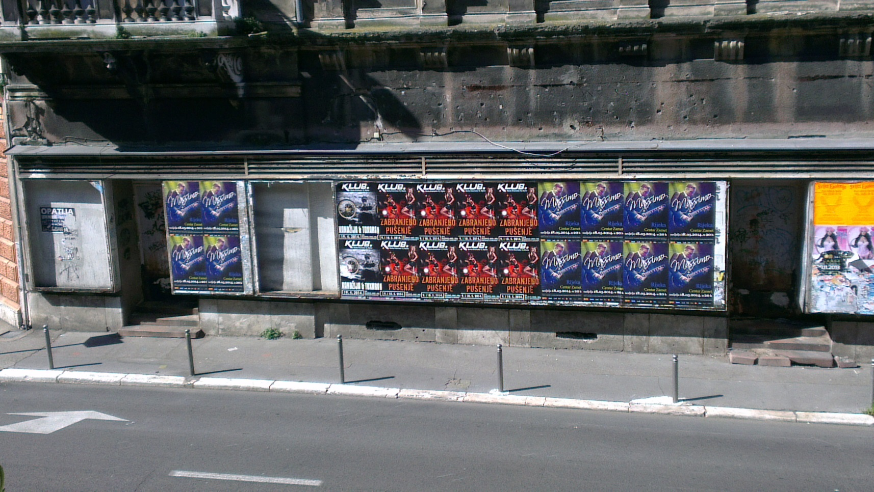
ISKUSTVA U UPRAVLJANJU
PROSTOR KOJIM UPRAVLJA RH
Grad Rijeka, Odjel gradske uprave za gospodarenje imovinom

Slide 19
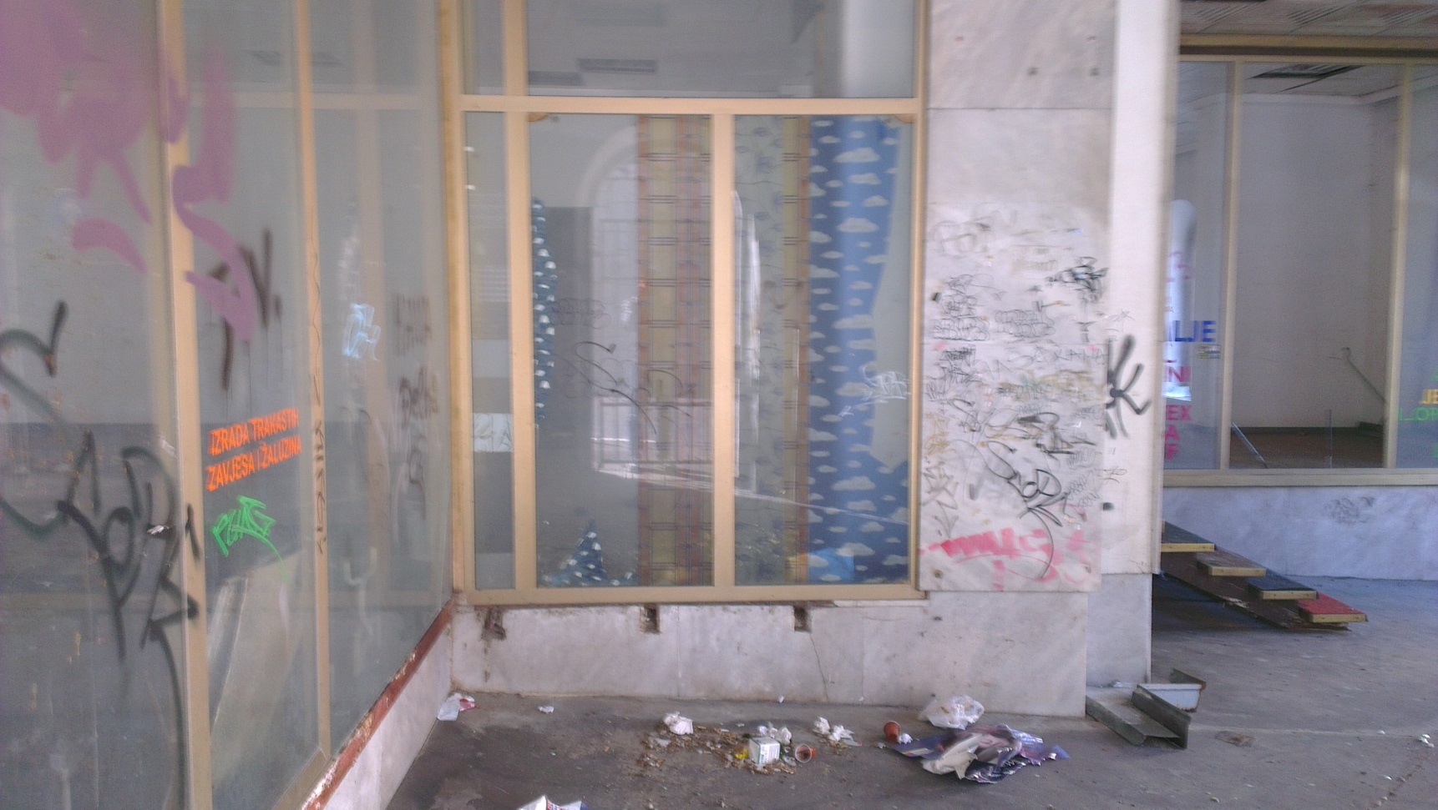
ISKUSTVA U UPRAVLJANJU
PROSTOR KOJIM UPRAVLJA RH
Grad Rijeka, Odjel gradske uprave za gospodarenje imovinom

Slide 20
ISKUSTVA U UPRAVLJANJU
PROSTORI KOJIMA UPRAVLJA RH
Tko će u DUUDI-ju biti odgovoran za stavljanje ovih prostora u funkciju?
Tko će naći model da se prazni i devastirani prostori u centru grada (ili bilo gdje) ožive?
Tko će uložiti u ove prostore?
Tko će ih dati u zakup?
Tko će ih prodati? Tko će ih kupiti?
Kakve koristi će građani Rijeke imati od ove javne imovine?
Treba li se uopće država baviti ovim pitanjima?
GRAĐANI RIJEKE OVAKVE PRIZORE GLEDAJU GODINAMA, A ODGOVORI KOJE IM DAJEMO NA BEZBROJNE UPITE ZAŠTO NEŠTO NE PODUZIMAMO UVIJEK ISTO POČINJU: ZNATE, RADI SE O DRŽAVNOJ IMOVINI…
Grad Rijeka, Odjel gradske uprave za gospodarenje imovinom

Slide 21
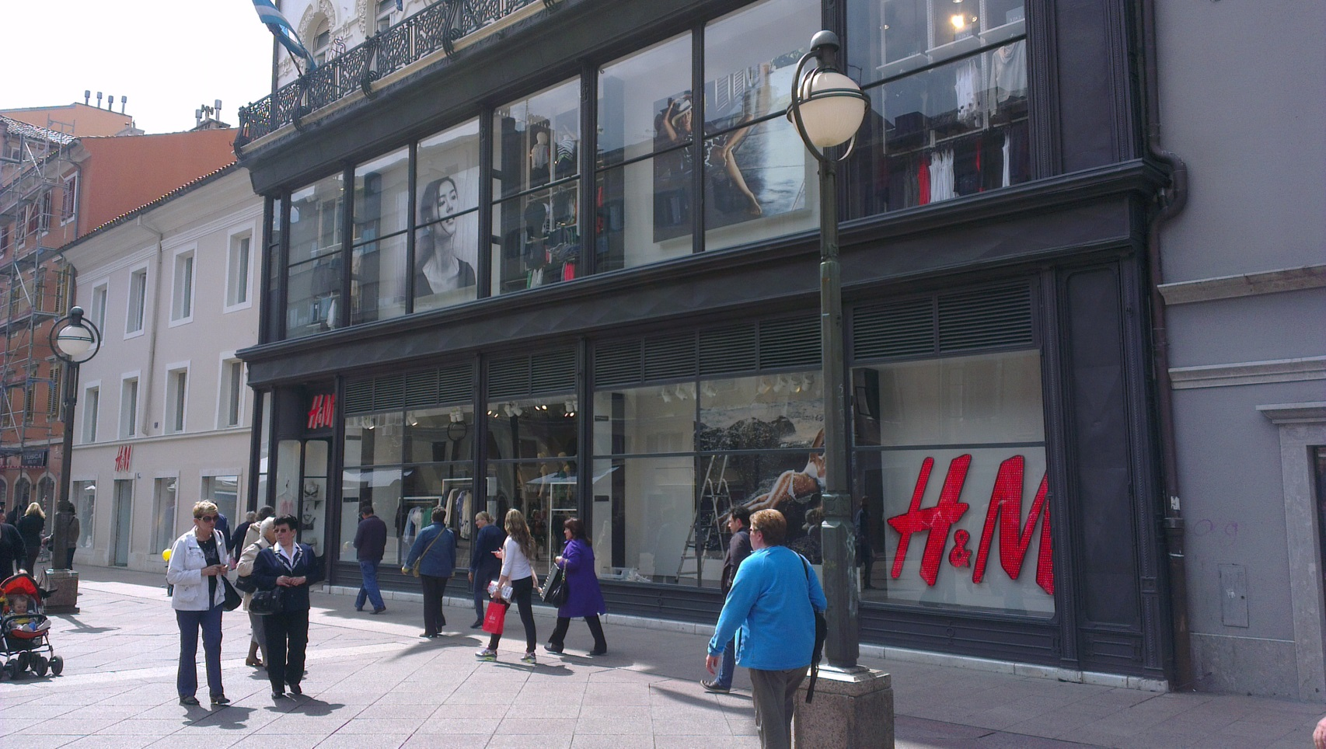
ISKUSTVA U UPRAVLJANJU
PROSTOR KOJIM UPRAVLJA GRAD RIJEKA
Grad Rijeka, Odjel gradske uprave za gospodarenje imovinom

Slide 22
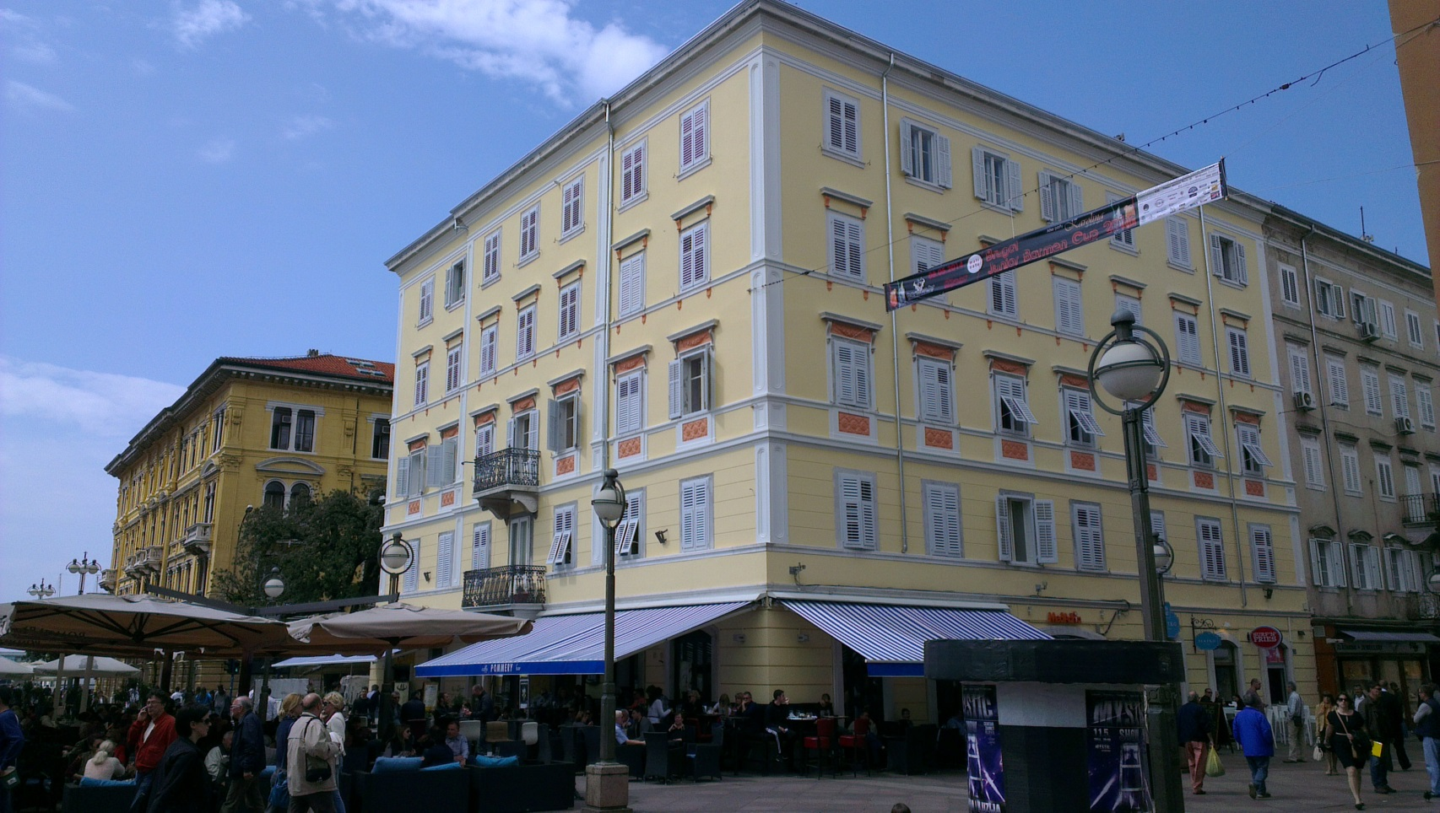
ISKUSTVA U UPRAVLJANJU
PROSTOR KOJIM UPRAVLJA GRAD RIJEKA
Grad Rijeka, Odjel gradske uprave za gospodarenje imovinom

Slide 23
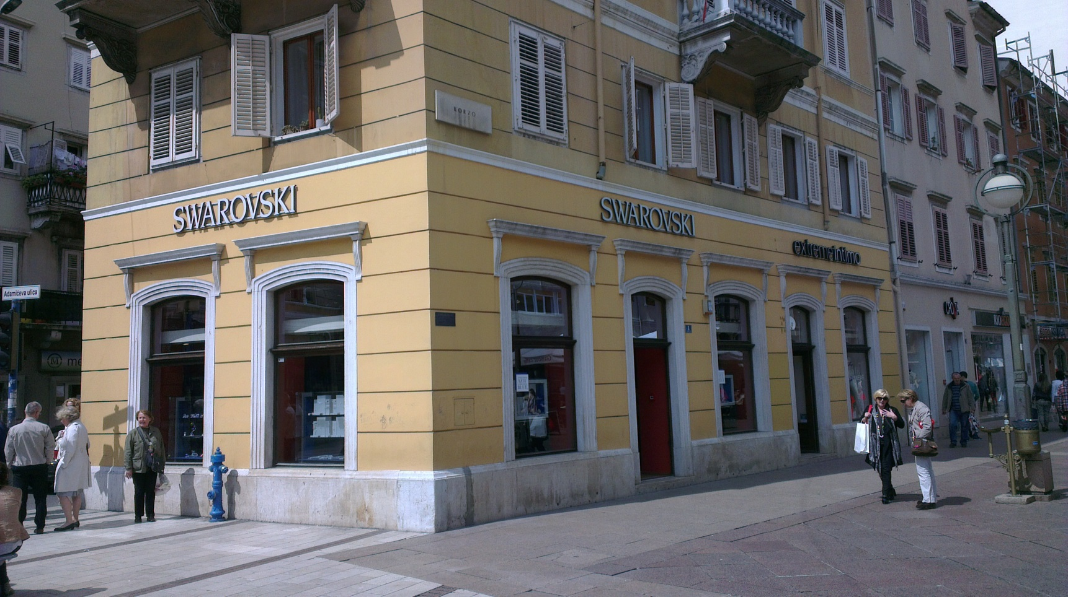
ISKUSTVA U UPRAVLJANJU
PROSTOR KOJIM UPRAVLJA GRAD RIJEKA
Grad Rijeka, Odjel gradske uprave za gospodarenje imovinom

Slide 24
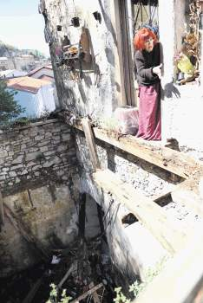
ISKUSTVA U UPRAVLJANJU
STAN KOJIM UPRAVLJA RH
ČARDAK NI NA NEBU NI NA ZEMLJI NEDA ŠIMIĆ BOŽINOVIĆ OSTALA ZAROBLJENA U ZGRADI U RUŽIĆEVOJ ULICI URUŠILA SE TERASA
Žena ne može van
Zbog dotrajalosti, a kiše i snjegovi učinili su svoje, srušila se terasa koja vodi do ulaza u stan. To nije prvi put, a 2005. godine je napravljena privremena drvena terasa, no, od tada nije se ništa popravilo
Ljiljana HLAČA
RIJEKA » Riječka umjetnica Neda Šimić Božinović već je četvrti dan zatočena u svojem stanu, budući da joj se drvena terasa koja je vodila do ulaza u njezin stan koji se nalazi u Ružićevoj 24 zbog dotrajalosti srušila. Sada je kao čardak ni na nebu ni na zemlji. Hranu joj sve ove dane donose prijatelji, pomažu joj susjedi, a iako su joj nadležne službe obaćale pomoć, ona za sada nije stigla. Ni u kojem obliku.
– Ja pomoć za sada mogu čekati. Ali ne i do kraja godine. Voljela bih ponovno slobodno odlaziti i dolaziti kući, veli nam relativno dobro raspoložena te vrlo optimistična Neda Šimić Božinović, ispred čijeg se ulaza u stan, u kojem živi praktički od svojeg djetinjstva, nazire pravi ponor, ispunjen raznom kramom i građevinskim materijalom. Zaliha hrane ima dovoljno. A dolaze joj i gosti, koji za sada s njom mogu razgovarati s određene udaljenosti. Umjetnica smatra da su kiše i snijegovi hladnih zima učinili svoje, a i drvo od čega je sve to bilo napravljeno nije bilo baš najbolje kvalitete.
Galeb spasio život
– Ovo nije prvi puta da se terasa ispred mojeg stana urušila. Sva sreća da to kada se dogodilo ja nisam bila na njoj, nego u stanu. Mogli bi reći da mi je život spasio galeb koji je kada je uzletio s ograde te terase, vjerojatno dobro prodrmao trulu glavnu gredu. I sve je bilo gotovo u trenu, veli nam dalje naša sugovornica, koja za sada dobro podnosi »zatočeništvo«. Otkrivajući da joj se već prošlog tjedna taj njezin prilaz činio nešto sumnjivim. No, ona se naučila vješto prelaziti preko kritičnih dijelova, kako bi došla do svojeg stana.
Zgrada u Ružićevoj 24 je pod prinudnom upravom (znači još nema međuvlasnički ugovor), nema ovlaštene sobe, ali ipak o njoj vodi računa »Rumat«, mogli bi reći po službenoj dužnosti. Direktorica »Rumata« Karmen Vukorepa rekla nam je da su stanari zgrade u Ružićevoj 24 u više navrata bili upozoravani da ono što im je napravljeno 2005. godine i to praktički gratis - neće trajati vječno.
Naime, 2005. godine, kada je prvi puta pala terasa, napravljeno je privremeno rješenje i to od drva. Jedan dio sanacije tada je platio Grad Rijeka (11.000 kuna), jedan dio financirao je »Rumat« (jer zgrada nema dovoljno sredstava na zajedničkom računu), dok projekt izgrade tog popravka nikada nije plaćen. No, usprkos praznoj blagajni Ružićeve 24 ponovno će se pokušati pronaći neko rješenje samo kako bi Neda Šimić Božinović mogla ulaziti i izlatiti iz svojeg stana. Ali, opet će biti riječ o privremenom i djelomičnom rješenju. Za sada nitko ne spominje datume, pa je izgledno da će prinudno zatočeništvo dobro držeće riječke umjetnice još neko vrijeme potrajati.
Ko' na babinom zubu
– Stanari moraju biti svjesni da su oni ti koji moraju ulagati u zajedničke dijelove zgrade. A ne netko drugi. Nadalje, veliki problem leži i u nerješenim imovinskopravnim odnosima ovog objekta. Naime, jedan dio te zgrade je u vlasništvu tvrtke koja je u stečaju, a riječ je o Vinogradaru d.o.o s Visa. Zbog cijele te situacije zgrada ima duga u iznosu od 30.000 kuna budući da spomenuta tvrtka s Visa nije plaćala pričuvu, veli nam dalje Vukorepa. Odbacujući tvrdnje da je prijašnji prilaz bio napravljen od lošeg drva, a stanarka je zalijevajući i držeći lončarice pridonijela ovom događaju, smatraju u »Rumatu«.
Nadalje, spomenuti upravitelj ovih će dana cijeli slučaj prijaviti građevinskoj inspekciji koja bi trebala izdati rješenje suvlasnicima o nužnoj sanaciji tog dijela objekta, a koja će možda uključivati hitnu sanaciju još nekih njezinih dijelova koji su u vrlo lošem stanju (truli krov i stubište), budući da nitko nikada u njega nije ulagao, i sve je tu ko' na babinom zubu. No, pitanje kojim će novcem vlasnici stanova to platiti kada je riječ o osobama slabog imovinskog stanja (umirovljenici, nezaposleni), kako bi se izbjegle nesreće, ali i životi.
Grad Rijeka, Odjel gradske uprave za gospodarenje imovinom

Slide 25
ISKUSTVA U UPRAVLJANJU
KAKO JE TO RIJEŠENO?
Grad Rijeka je izgradio privremeno stubište
VLASNIŠTVO JE ODGOVORNOST!
Grad Rijeka, Odjel gradske uprave za gospodarenje imovinom

Slide 26
ZAKLJUČNO
U CILJU BOLJEG UPRAVLJANJA STANOVIMA I POSLOVNIM PROSTORIMA U VLASNIŠTVU RH
BEZ ODLAGANJA:
  riješiti problem “dvostrukog” fakturiranja zakupnine
  riješiti status stanara u nacionaliziranim i konfisciranim stanovima
  razvrgnuti suvlasništva isplatom ili zamjenom
U KRATKOM ROKU:
  adekvatno “kapacitirati” aparat koji upravlja državnom imovinom ili upravljanje prenijeti na jedinice lokalne samouprave
  organizirati aparat koji upravlja državnom imovinom ne kao službu koja zaprima zahtjeve i (ne)rješava ih već kao službu koja detektira probleme i samoinicijativno inicira njihovo rješavanje
  prenijeti upravljanje javnim stambenim fondom za najamno (socijalno) stanovanje i fondom poslovnih prostora jedinicama lokalne samouprave
U RAZUMNOM ROKU:
  definirati konkretnu politiku koja će omogućiti učinkovito upravljanje stambenim fondom kojim raspolaže javni sektor (i gradovi i RH)
  urediti sva otvorena pitanja iz područja najamnog stanovanja (održivi model gradnje i održavanja najamnog stambenog fonda, upravljanje zajedničkim dijelovima zgrada u većinskom vlasništvu RH i JLS, zaštićeni najmoprimci, stanari u nacionaliziranim i konfosciranim stanovima itd.)
  definirati odnos centralne države i lokalne samouprave u upravljanju stambenim fondom (čiji će posao biti da gradi, održava i daje u najam “socijalne” stanove, a da zgrade budu održavane, stanovi funkcionalni i osigurani u dovoljnom broju, potrebe građana zadovoljene)
  definirati funkciju upravljanja fondom poslovnih prostora kao sredstvo poticanja gospodarstva i zadovoljavanja potreba građana na nekom području
Grad Rijeka, Odjel gradske uprave za gospodarenje imovinom

Slide 27
HVALA NA POZORNOSTI!
Grad Rijeka, Odjel gradske uprave za gospodarenje imovinom

